Slide 1










学习π
小组：陈志文

Slide 2
为什么要叫学习π呢？
大家都知道π是个无穷数，正如学习一样，永无止境

Slide 3

LOGO
这个LOGO已经尽力了，凑合着看吧！

Slide 4
结构图

Slide 5
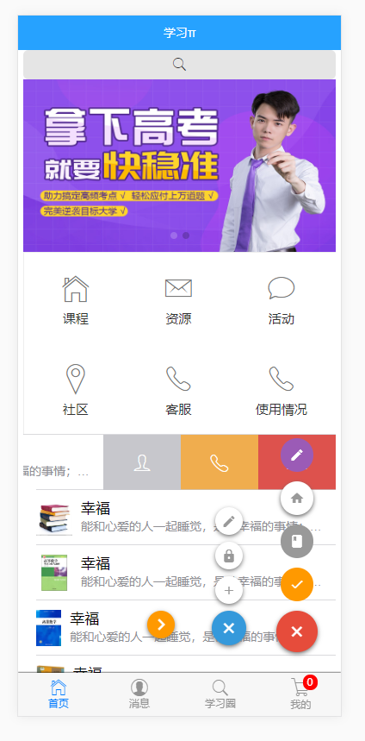
先看看主页吧，其他页面还在努力哦，

Slide 6
结束

